Slide 1
Microbit – navodnjavanje OŠ Sirač

Slide 4
Učenici 4. razreda Osnovne škole u Siraču, učiteljice Snježane Supan, pratili su rast i razvoj biljaka koje su bile navodnjavane pumpom koju je pokretao Microbit. Microbit radi na principu da mjeri vlažnost zemlje te s obzirom na tu vrijednost odlučuje je li zemlja dovoljno vlažna te shodno tome zalijeva ili ne zalijeva biljku. Cilj projekta bio je da učenike OŠ Sirač približimo konceptu programiranja te da uoče načine kojima se može integrirati tehnika sa vrlo konkretnim i svakodnevnim zadacima. Učenici su spremno prihvatili zadatak praćenja rasta i razvoja biljaka, a kako je sve izgledalo pogledajte u nastavku.

Slide 5
Učenici su posadili dvije biljke u travnju te i dalje prate njihov napredak. Biljke još uvijek nisu u potpunosti razvijene ali ćemo nastaviti s projektom sve dok biljke ne rode.
Učenici su posadili dvije biljke, grah i grašak. Dok je sadnja graška prošla vrlo uspješno, grah nažalost nije uspio te smo ga posadili ponovno. Druga sadnja bila je uspješnija pa je grah niknuo.

Slide 7
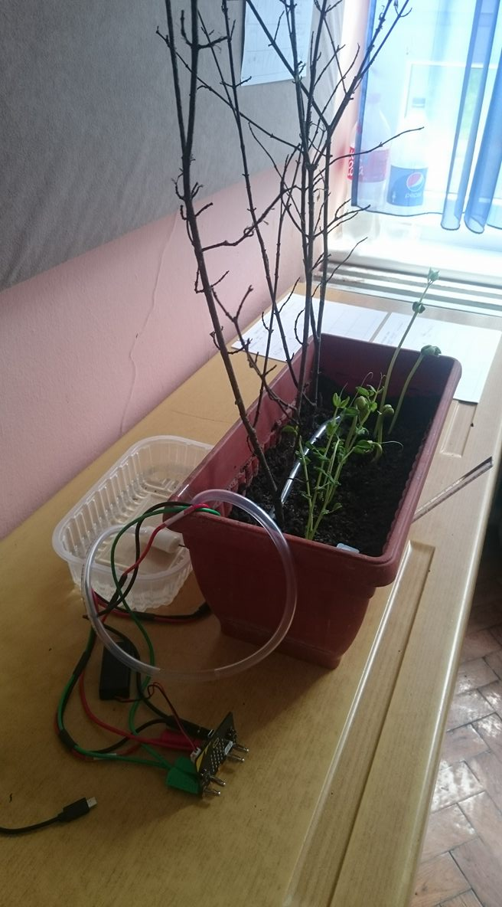
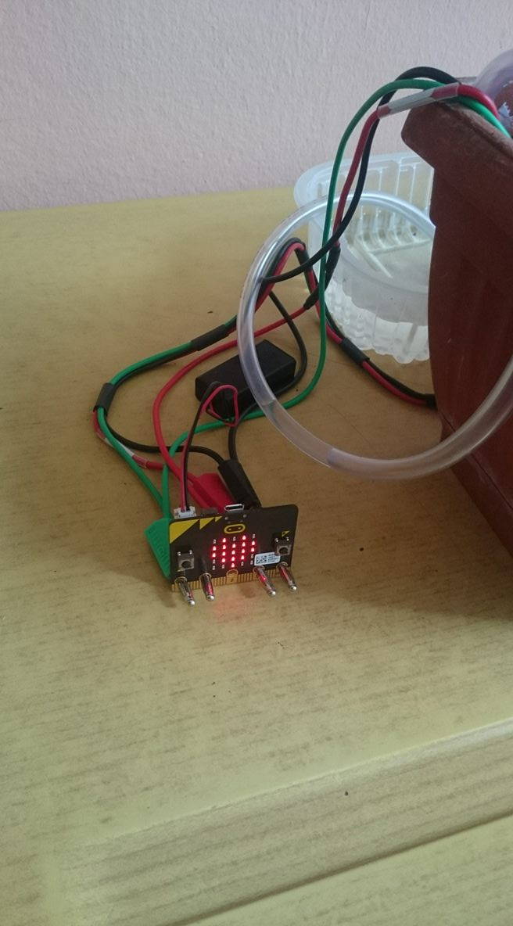

Slide 9
Praćenje razvoja graha
Datum promatranja | 24.4.2018. Visina(mm) | Broj listova | Broj cvijetova | Vlažnost zemlje (od 0 do 100) | Zalijevanje (DA/NE) | Ostala zapažanja
24.4.2018. | / | / | / | 82 | da | Grah nije niknuo
25.4.2018. | / | / | / | 81 | Ne | Grah nije niknuo
26.4.2018. | / | / | / | 80 | Ne | Grah nije niknuo
27.4.2018. | / | / | / | 79 | ne | Sjemenke su strunule, posadili smo nove
2.5.2018. | 10 | / | / | 78 | Da | Biljka je niknula

Slide 10
Datum promatranja | 24.4.2018. Visina(mm) | Broj listova | Broj cvijetova | Vlažnost zemlje (od 0 do 100) | Zalijevanje (DA/NE) | Ostala zapažanja
3.5.2018. | 50 | / | / | 79 | ne | Grah raste
4.5.2018. | 170 | 3 | / | 78 | Ne | Grah je narastao 120 mm

Slide 11
Praćenje razvoja graška
Datum promatranja | 24.4.2018. Visina(mm) | Broj listova | Broj cvijetova | Vlažnost zemlje (od 0 do 100) | Zalijevanje (DA/NE) | Ostala zapažanja
24.4.2018. | 114 | 19 | / | 82 | da | Microbitu treba promijeniti bateriju
25.4.2018. | 120 | 19 | / | 81 | Ne | Biljka je narasla 6 mm
26.4.2018. | 130 | 19 | / | 80 | Ne | Biljka je narasla još 10 mm
27.4.2018. | 145 | 19 | / | 79 | ne | Biljku još uvijek ne treba zalijevati
2.5.2018. | 150 | 19 | / | 78 | Da

Slide 12
Datum promatranja | 24.4.2018. Visina(mm) | Broj listova | Broj cvijetova | Vlažnost zemlje (od 0 do 100) | Zalijevanje (DA/NE) | Ostala zapažanja
3.5.2018. | 150 | 19 | / | 79 | ne
4.5.2018. | 150 | 19 | / | 78 | Ne

Slide 13
Završne rezultate projekta ćemo također dokumentirati i prikazati, a micro bitom se i dalje nastavljamo baviti!

